Slide 1
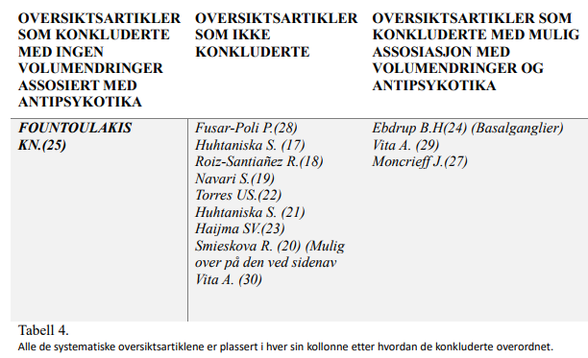
Antipsykotika og negativ hjernepåvirkning: - Hva gir mest negativ hjernepåvirkning; medisinen eller psykosen?
Hedda K B Gimse University of Bergen
hgi006@uib.no
Bakgrunn
Pasienter med schizofreni spektrum-lidelser har vist å ha redusert hjernevolum sammenlignet med personer uten lidelse.(1) Målet med denne paraplyoversikten er å samle kunnskapen vi har på feltet for å besvare spørsmålet: Er det antipsykotika eller psykosen som forårsaker hjerneforandringene ved psykoselidelser?
Resultat
Etter søket var gjennomgått var det 13 systematiske oversikter som oppfylte inklusjonskriteriene. Disse ga sprikende resultater. Hver av oversiktsartiklene hadde inkludert flere studier som viste sprikende resultater. Samlet for hver oversiktsartikkel var det tre av oversiktsartiklene som konkluderte med at antipsykotika kunne ha en påvirkning på hjernevolumendringer, ni av artiklene konkluderte med at de ikke kunne konkludere og en artikkel konkluderte med at antipsykotika sannsynligvis ikke var knyttet til hjernevolumendringene man ser hos schizofrenipasienter.
Konklusjon
De systematiske oversiktene inkludert i denne paraplyoversiken hadde flere svakheter. I forskningen på denne pasientgruppen er man underlagt flere etiske begrensninger i form av samtykke til deltakelse, behandlingsrett og fare for eget liv og helse som hindrer store randomiserte dobbeltblinde studier. I tillegg finnes en rekke konfunderende faktorer som er vanskelige å kontrollere for deriblant tidligere antipsykotikabruk, annen samtidig medikamentbruk, varighet i psykose og rusmiddelbruk. Med alle disse feilkildene blir konklusjonen at det ikke er mulig å si sikkert om antipsykotika påvirker hjernevolum eller ikke, men at litteraturen peker mot at førstegenerasjonsantipsykotika sannsynligvis har en større negativ påvirkning på hjernevolum enn andregenerasjonsantipsykotika.
Metode
PubMed er brukt som database. Søket ga 310 treff 29.08.23. Søket ble innskrenket til å kun omfatte systematiske oversikter med eller uten meta-analyser som grunnlag for et paraplyoversikt over systematiske oversikter (systematisk oversikt over systematiske oversikter.) PICO metoden ble brukt for å bestemme inklusjon- og eksklusjonskriterier for artiklene. PICO står for, P=population, I=Intervention, C=comparison og O=outcome.
Kilder:
Jauhar S, Johnstone M, McKenna PJ. Schizophrenia. Lancet. 2022;399(10323):473- 86.
2. Ho BC, Andreasen NC, Ziebell S, Pierson R, Magnotta V. Long-term antipsychotic treatment and brain volumes: a longitudinal study of first-episode schizophrenia. Arch Gen Psychiatry. 2011;68(2):128-37.
3. Kunnskapsbasert praksis [Internett]. Helsebiblioteket; 2021. 2. Spørsmålsformulering [updated 09.06.2017; cited 2023 23.09.23]. Available from: https://www.helsebiblioteket.no/innhold/artikler/kunnskapsbasertpraksis/kunnskapsbasertpraksis.no#2sporsmalsformulering.
Annerkjennelser:
Takk til veileder Erik Johnsen

